Slide 1
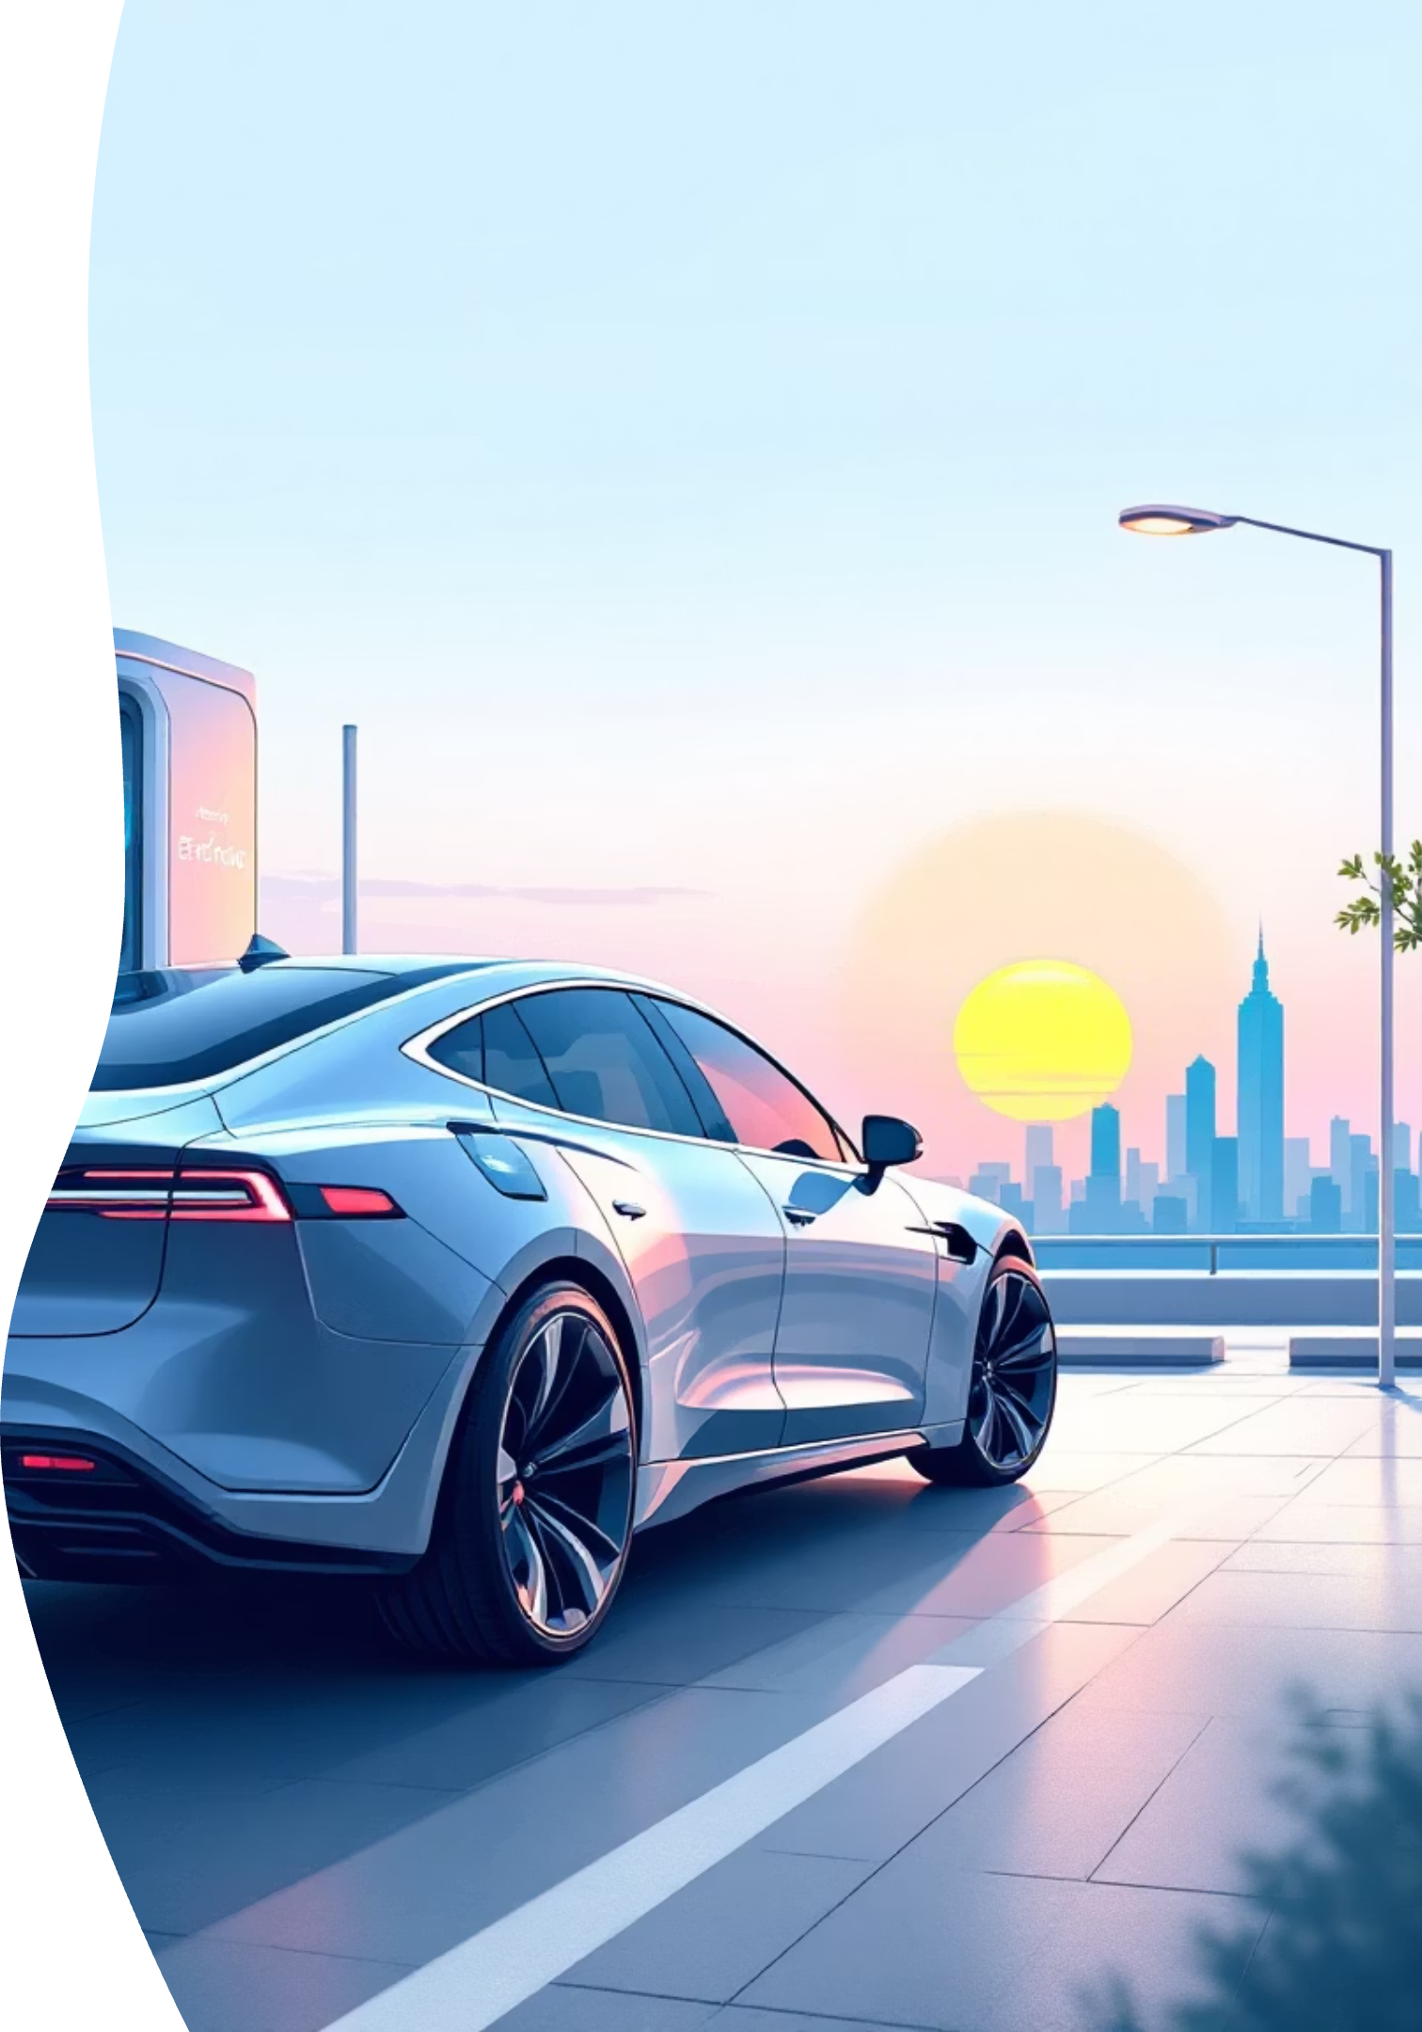
Tổng Quan Về Xe Ô Tô Điện: Tương Lai Của Giao Thông Bền Vững
Khám phá tiềm năng và vai trò của xe ô tô điện trong việc định hình một tương lai giao thông xanh và bền vững hơn.

Slide 2
Xe Ô Tô Điện Là Gì?
1
2
3
Động cơ điện thay thế động cơ đốt trong
Năng lượng từ bộ pin sạc lại
Tiên phong tại Việt Nam
Năng lượng được cung cấp bởi bộ pin lithium-ion có thể sạc lại, đảm bảo xe vận hành không thải khí CO2.
Tại Việt Nam, VinFast là hãng xe điện nổi bật, liên tục ra mắt nhiều mẫu xe từ năm 2021, dẫn đầu xu hướng di chuyển xanh.
Xe ô tô điện (EV) sử dụng hoàn toàn động cơ điện, loại bỏ sự phụ thuộc vào nhiên liệu hóa thạch truyền thống.

Slide 3
Cấu Tạo Chính Của Xe Ô Tô Điện
Bộ pin lithium-ion: Nơi lưu trữ năng lượng chính, thường được đặt dưới sàn xe hoặc phía sau để tối ưu không gian và trọng tâm.
Các hệ thống hỗ trợ: Bao gồm bộ điều khiển điện tử thông minh, bộ sạc onboard tích hợp, hệ thống làm mát pin hiệu quả, và hệ thống truyền động điện tối ưu hóa hiệu suất.
Động cơ điện: Trái tim của xe, chuyển hóa điện năng từ pin thành cơ năng để đẩy xe di chuyển.
Mỗi bộ phận đều được thiết kế để đảm bảo hiệu suất, an toàn và tối ưu hóa trải nghiệm lái xe điện.

Slide 4
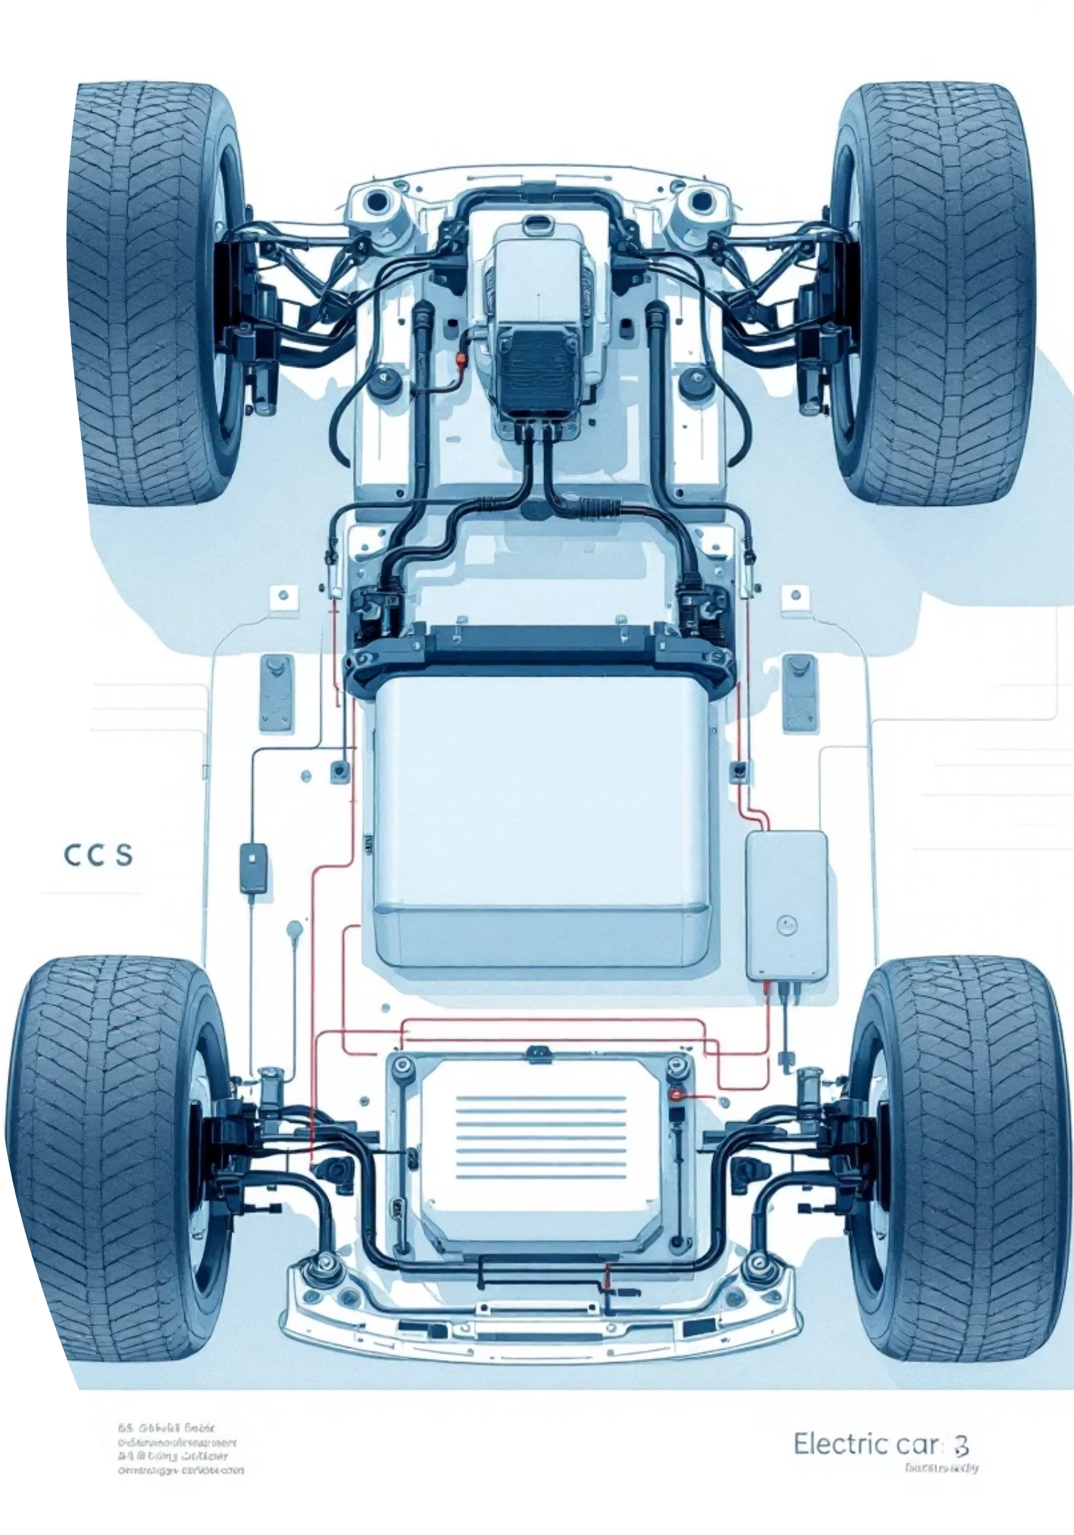

Slide 5



Ưu Điểm Nổi Bật Của Xe Ô Tô Điện
Thân Thiện Môi Trường
Chi Phí Vận Hành Thấp
Vận Hành Êm Ái & Mạnh Mẽ
Không khí thải, giảm ô nhiễm không khí đô thị, góp phần bảo vệ hành tinh xanh.
Tiết kiệm đáng kể chi phí nhiên liệu và bảo dưỡng đơn giản hơn so với xe xăng truyền thống.
Tăng tốc tức thì, vận hành mượt mà, không tiếng ồn, mang lại trải nghiệm lái xe vượt trội.

Slide 6
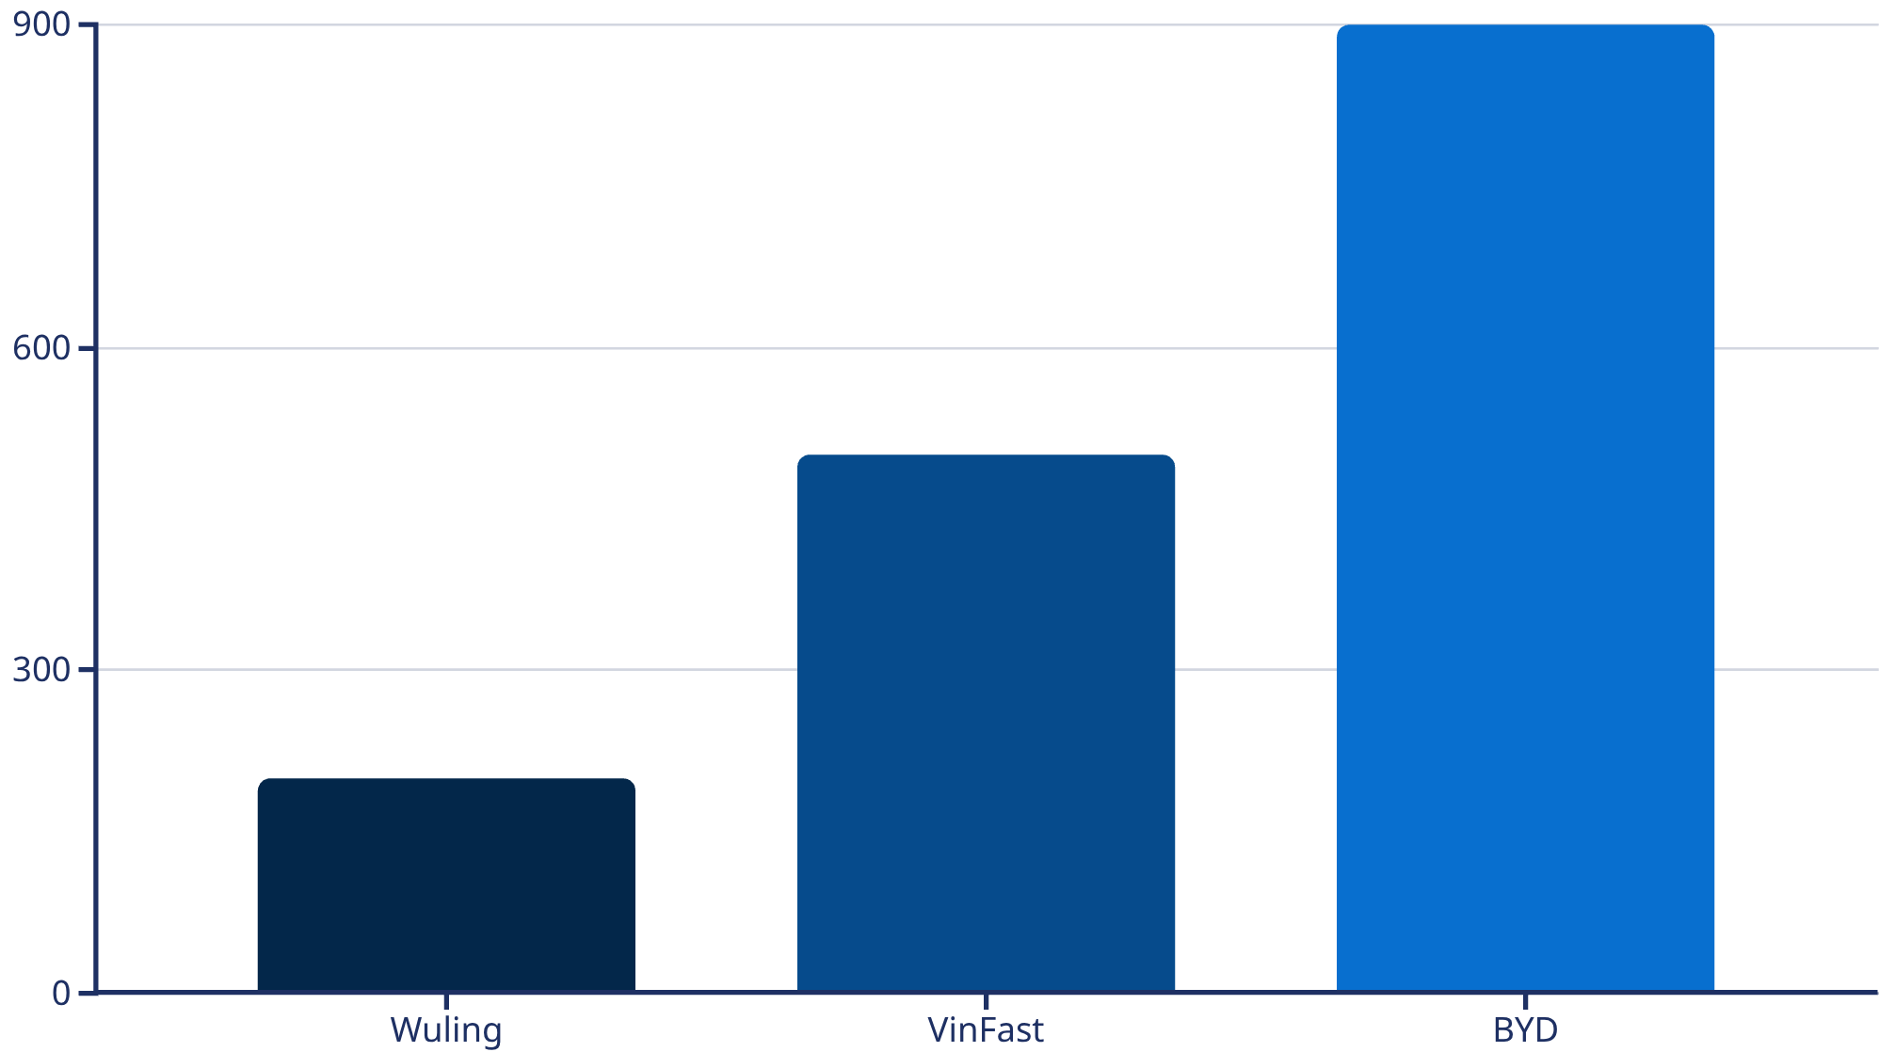
Thị Trường Xe Ô Tô Điện Tại Việt Nam 2025
Dự báo nhu cầu ô tô mới tại Việt Nam sẽ đạt 800.000 - 900.000 xe vào năm 2025. Các thương hiệu xe điện như VinFast, BYD, và Wuling đang chiếm lĩnh thị trường với nhiều phân khúc giá khác nhau.
Đặc biệt, Việt Nam có thể đạt cột mốc 1 triệu xe điện lưu hành vào năm 2028, khẳng định tiềm năng phát triển bền vững của ngành công nghiệp này.

Slide 7
Các Chính Sách Hỗ Trợ & Xu Hướng Toàn Cầu
01
02
03
Ưu đãi toàn cầu
Việt Nam thúc đẩy
Công nghệ tiên tiến
Nhiều quốc gia như Na Uy, Trung Quốc áp dụng miễn thuế, ưu đãi đăng ký và đầu tư mạnh vào hạ tầng trạm sạc để khuyến khích sử dụng xe điện.
Việt Nam cũng đang tích cực phát triển hạ tầng sạc và ban hành các chính sách ưu đãi nhằm tăng tỷ lệ xe điện lưu hành trên cả nước.
Xu hướng công nghệ tập trung vào pin dung lượng cao, công nghệ sạc siêu nhanh, tích hợp hệ thống thông minh và khả năng tự lái.

Slide 8
Thách Thức Của Xe Ô Tô Điện
Phạm Vi Di Chuyển Hạn Chế
Hạ Tầng Trạm Sạc Chưa Đồng Bộ
Chi Phí Đầu Tư Ban Đầu & Tuổi Thọ Pin
Quãng đường di chuyển mỗi lần sạc còn ngắn hơn so với xe xăng, gây lo ngại cho những chuyến đi dài.
Số lượng trạm sạc còn hạn chế, đặc biệt ở các vùng sâu vùng xa, gây khó khăn cho người dùng.
Giá xe điện ban đầu cao, và chi phí thay thế pin sau một thời gian sử dụng là một yếu tố cần cân nhắc.

Slide 9

Tương Lai Xe Ô Tô Điện Tại Việt Nam
Tiềm Năng Phát Triển Lớn
Cơ Hội Công Nghiệp & Việc Làm
Dân số trẻ và tốc độ đô thị hóa nhanh tạo nền tảng vững chắc.
VinFast và các hãng khác đang đầu tư mạnh vào R&D và sản xuất phù hợp thị trường nội địa.
Ý thức bảo vệ môi trường ngày càng cao, thúc đẩy nhu cầu xe xanh.
Mở ra cơ hội phát triển ngành công nghiệp phụ trợ, tạo việc làm và tiềm năng xuất khẩu xe điện ra thế giới.

Slide 10


Kết Luận: Xe Ô Tô Điện - Giải Pháp Giao Thông Bền Vững
Xe điện không chỉ là một xu hướng, mà là giải pháp thiết yếu cho một tương lai xanh và thịnh vượng.
Việt Nam đang trên đà phát triển mạnh mẽ thị trường xe điện, với cả cơ hội và thách thức. Hãy cùng chung tay hướng tới một tương lai giao thông bền vững, xanh và sạch hơn với xe ô tô điện!

